Slide 1
Краски

Slide 2
План проекта
1.Рассказать детям какие виды красок бывают.
2.Показать какие работы могут получиться,используя ту или иную краску.
3.Познакомить ребят с работами великих русских художников.

Slide 3
Цель проекта
Развивать в детях творческий потенциал, специальные способности, позволяющие им самим реализовываться в различных формах и видах творческой деятельности.

Slide 4
Задачи проекта
1.Познакомить ребят с разными видами красок.
2.Повысить интерес к художественной культуре
3.Познакомить ребят с великими русскими художниками и их работами.
4.Развивать художественные способности в ИЗО деятельности посредством использования разных видов красок.
5.Воспитывать эстетический вкус детей.

Slide 5
Краски
И в десять лет, и в семь, и в пять
Все люди любят рисовать.
И каждый смело нарисует
Всё, что его интересует,
Всё вызывает интерес:
Далёкий космос, ближний лес,
Цветы, машины, сказки, пляски…
Всё нарисуем – были б краски,
Да лист бумаги на столе.

Slide 6
Виды красок
1.Акварельные
2.Гуашевые
3.Акриловые
4.Витражные
5.Для ткани
6.Пальчиковые
7.Масляные

Slide 7
Акварель - это прозрачные, легко растворимые водой, в зависимости от консистенции продаются в плитках (твердые) или в тюбиках (мягкие).

Slide 8
Гуашевые - они почти не прозрачные, густые, маслянистые, с хорошо кроющей текстурой. Фасуется в баночки, имеют очень много красящих пигментов, цвета сочные, насыщенные. Бывают плакатными и художественными. И акварель и гуашь могут выступать еще в нескольких вариантах по содержанию пигментов - перламутровые, с блестками, флуоресцентные

Slide 9
Акриловые - это очень легкие в применении, насыщенные по цветовой палитре, могут разбавляться водой, но главное их достоинство - при высыхании образуют не смываемую водой текстуру. Сохнут достаточно быстро. Можно наносить на любую поверхность-бумага, картон, керамика, пластик. Аэрозольные - это те же акриловые, но расфасованные в баллончики с пульверизатором. Актуально для оформления стен и больших по площади поверхностей.

Slide 10
Витражные краски - при нанесении их на ровную гладкую поверхность, высохнув, образуют цветную пленку, которую можно легко снять и переклеить на другой предмет. В таком наборе содержаться тюбики с основными цветами и тюбик для создания контура. Для нанесения используется кисточка или сам тюбик имеет конический кончик с отверстием, через которое поступает красящее вещество.

Slide 11
Краски для ткани - предназначены для росписи по шелку, так называемая техника батик. Ткань натягивается на деревянный подрамник, закрепляется и служит вместо листа бумаги.

Slide 12
Пальчиковые краски - предназначены для детей раннего возраста. Их еще называют сенсорными из-за способов нанесения. Маленькому человечку еще сложно держать в ручке карандаш или кисточку. Техника нанесения краски проста и интересна - окунуть пальчик в понравившуюся краску, а потом прикоснуться к бумаге.

Slide 13
Масляные краски
Масляные краски - различают жидкие и пастообразные. При высыхании образуют пленку, сохнут достаточно долго. Разбавляются специальным растворителем. Больше подходят для детей, которые уже умеют владеть акварелью и гуашью и обучающиеся в специальных кружках по рисованию.
Масляные краски использовали многие знаменитые русские художники в создании своих произведений.

Slide 14
Виктор Васнецов «Три богатыря»

Slide 15
Василий Суриков «Боярыня Морозова»

Slide 16
Илья Репин «Утро в сосновом лесу»

Slide 17
Иван айвазовский «девятый вал»

Slide 18
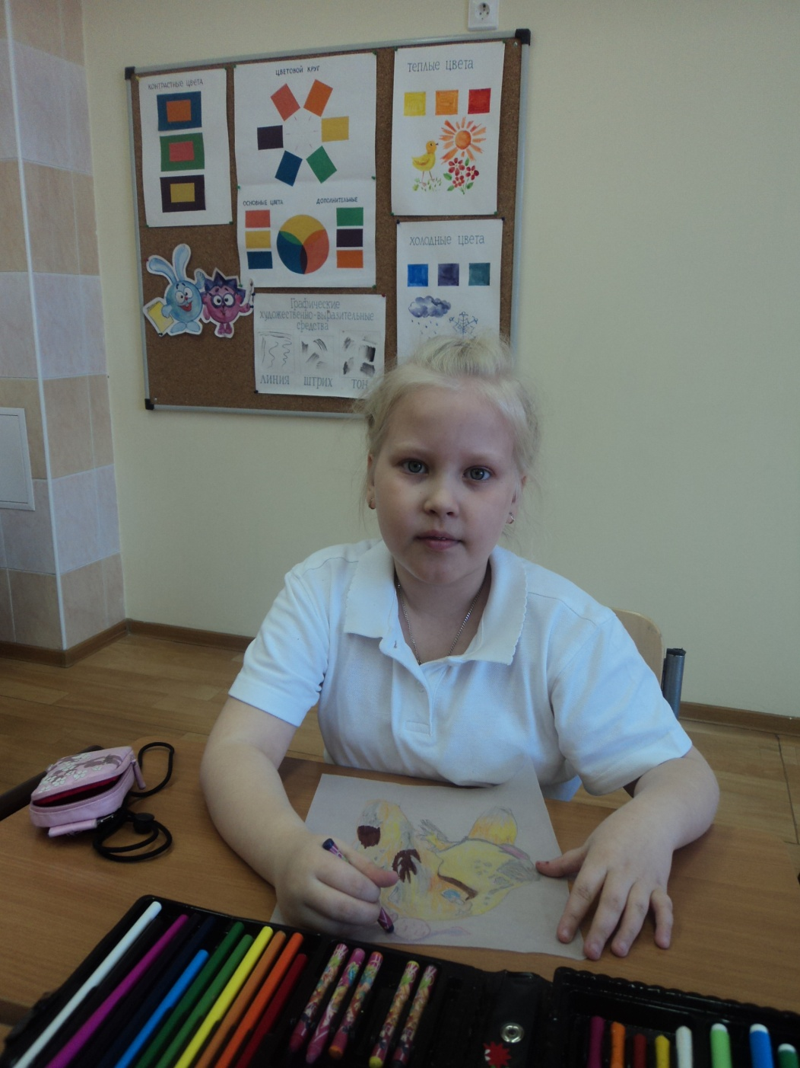
Желаю всем творческих успехов!!!

